Slide 1

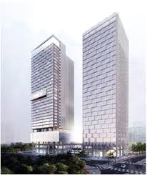
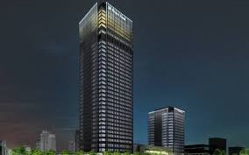
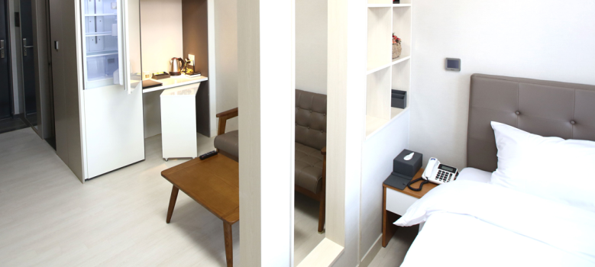

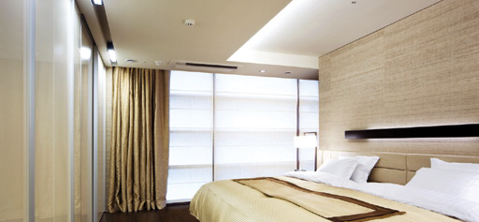
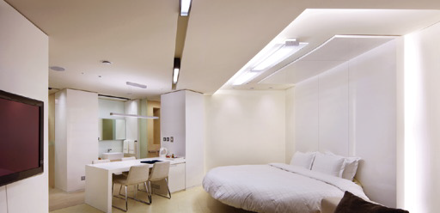




회 사 소 개 서

Slide 2
귀 호텔의 무궁한 발전을 기원합니다.
저희 “HYP”는 호텔 서비스 인력 운영 전문업체로서 고객사 비 핵심 분야의 위탁 운영으로
경쟁력 강화와 경영 효율성 극대화를 추구하며, 조직적이고 체계적인 서비스를 통해서 고객사에 최상의 가치 실현을 수행하고 있는 서비스 인력 아웃소싱 전문회사입니다.
“HYP”는 단순한 인력 파견 형태의 용역이 아니라, 귀사에서 필요로 하는 전문 서비스 운영
인력을 체계화, 획일화, 전문화된 교육으로 집중 Training 배치함으로써 귀사의 가치와 고객 만족을
최우선으로 생각합니다.
“HYP”는 체계화된 Manual과 차별화된 교육 Program을 통해 질 높은 서비스 상품을
만듦으로써 귀사의 매출 및 수익성 증대에 직접적으로 기여 할 것입니다. 귀사의 훌륭한 Partner로서
함께 할 수 있는 기회가 주어지기를
진심으로 기원하며 이 제안서를 제출 합니다.
㈜ HYP 임직원 일동
2

Slide 3

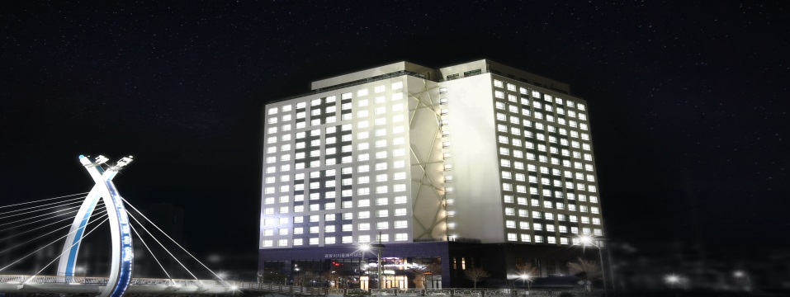
I.
회사개요
01. 일반현황
02. 회사연혁
03. 사업분야
04. 경영방침
05. 조직도
06. 수행실적
07. HYP서비스만의 차별화 서비스

Slide 4
01. 일반현황
02. 회사연혁
회사명 | 에이치와이피 (HYP)
설립일 | 2016 년 09 월 08 일
사업장 | 서울,경기 | 경기도 성남시 위례광장로21-9, 1806호
 | 대표번호 | HP : 010-5455-1350 TEL : 031) 760-9419 E-mail : dwkjh1350@naver.com
 | 홈페이지 | Http : //hyp.or.kr
 | 강원,강릉 | 강원도 강릉시 강릉대로 411 3층
 |  | TEL : 033) 651-9878
대 표 자 | 김 주 현
사업분야 | 시설물유지 보수 / 여행알선업 / 호텔 위탁 운영업 위생관리용역업 / 인력공급 및 알선 등 / 건물관리업
종업원수 | 약 240명
▶2016
▶ 에이치와이피 설립
▶ 제주 히든클리프호텔 객실관리 수주 (250객실)
▶ 부산 크라운하버호텔 식음매장 위탁관리 수주
▶2017
▶ 제주 국제컨벤션(ICC) 식음매장 위탁관리 수주
▶ 국방 전직교육원 객실관리(100객실) 및 미화관리 수주
▶ 국방 전직교육원 군 간부전역 대상 취업 알선 업체등록
▶ 객실관리 룸메이드 양성교육 사업장 1개소
▶ 파라다이스그룹 계원예술대학 룸메이드 양성 산학협약
▶ 에이치피와이피 강릉법인 오픈
▶ 속초라마다 룸메이드 인력파견
▶ 평창 아이원 리조트 객실 관리 수주 (200객실)
▶ 부영 청소년수련원 객실관리&직원식당 수주 (86객실)
▶2018
▶ 에이치와이피 서울법인 오픈
▶ 정선 알파인리조트 객실관리 수주 (107객실)
▶ 제주 붉은오름 휴양리조트 객실관리 수주 (21객실)
▶ 국방 전직교육원 객실관리(100객실) 및 미화관리 수주
▶ 세인트존스호텔 (1,096객실) 객실관리 수주
▶ 시스웨이힉스 코피아 HR 컨설팅 수주
▶ 세인트존스호텔 공용미화 관리 추가 수주
▶2019
▶ 서울가든호텔 종합관리 수주
4
4

Slide 5
03. 사업분야
서비스인력 양성과정
자산관리
군 전역간부 대상 호텔서비스 양성 연계교육
북한이탈주민 대상 룸메이드 양성
북한이탈주민 대상 대상 미화 기술직 양성
기물관리 양성
운용계획 수립/운영
임대차 계약 및 임대료 관리
임차인 유지 관리
관리비 부과
공실관리
월간, 년간 보고서 작성
고객사 채용대행
전문 경영인 및 전문가 헤드헌팅
고객사 모집에 투여하는 시간과 비용 절감
인사 업무량 감소로 인한 기회비용 확보
능력있는 인적 자원 확보
시설물 유지관리
시설, 보안, 미화, 주차관리
객실 관리
식음 서비스 위탁관리
프런트 서비스
도어 발렛 서비스
커뮤니티 서비스
채용대행 / 헤드헌팅 서비스
호텔 아웃소싱
5

Slide 6

04. 경영 방침
‘고객의’자산가치 향상을 위한 POWER SERVICE SYSTEM
투명한 윤리경영 및 신뢰성 고취
“사람이 미래다”라는 이념으로 복지향상
다양한 관리 서비스 경험을 바탕으로
Total Solution 제공
투명한 행정관리로 신뢰받는 기업서비스 제공
체계적인 복지계획 수립으로 웃는 사업장 운영
통합시스템 운영으로 관리포인트 분배하여
체계화된 유지관리 및 업무 양극화 방지
신뢰경영
미래경영
전문인력 양성을 위한 직무교육 시스템 제공
저비용 고효율 시스템 추구
영역별 전문가 배치
전문인력 보유에 따른 관리 Know-how 제공
축적된 기술로 전문인력 양성
시스템 경영
전문경영
고객의 가치 증대 지원 시스템 확보
풍부한 서비스 Know-How 축적
6

Slide 7
05. 조직도
CEO
자문위원
(노무 및 법률자문)
제주사업본부
서울,경기 사업본부
강원 사업부
교육 운영팀
경영지원부
호텔 객실 관리
호텔 시설물 관리
호텔/콘도 위탁운영
호텔 채용 전담 팀
호텔 객실 관리
호텔 시설물 관리
호텔/콘도 위탁운영
호텔 채용 전담 팀
HR 컨설팅
호텔 객실 관리
호텔 시설물 관리
호텔/콘도 위탁운영
호텔 채용 전담 팀
CS교육
전역간반 호텔서비스
과정 연계교육
북한이탈주민
룸메이드 양성팀
총무
회계
구매
7

Slide 8
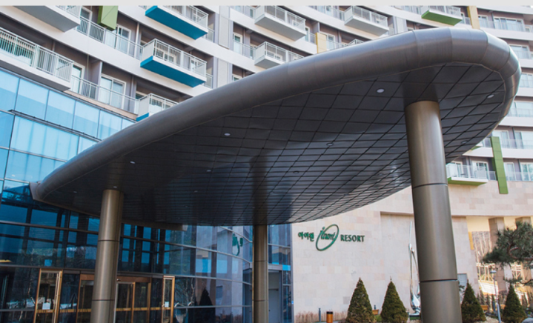
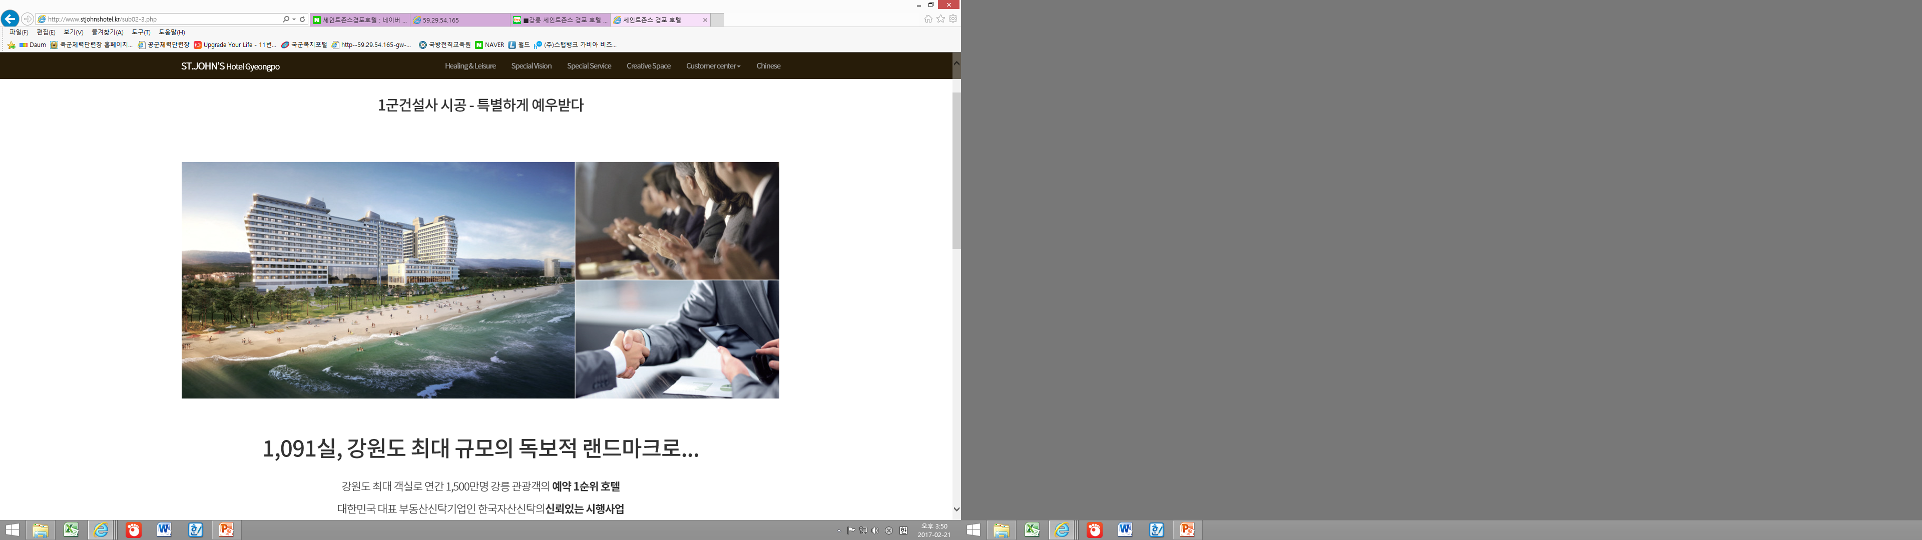
06. 주요 수행실적
평창 아이원 리조트
사업 개요 : 제주 국
도입 시설 : - 지상 10층, 지하 2층 / 200실
수행업무 :
1. 호텔 객실관리
2. 운 영 : 객실관리, 프런트, 공용미화, 시설관리
3. 직원 수 : 22명
IWANTRESORT
PROJECT
세인트 존슨 강릉 호텔
사업 개요 : 강릉 세인트존스 호텔
도입 시설 : - 지상 16층, 지하 1층 / 1,096실
수행업무 :
1. 호텔 객실관리
2. 운 영 : 객실관리
3. 직원 수 : 76명
STJOHNSHOTEL
PROJECT
8

Slide 9
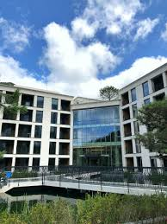
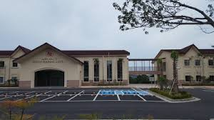
06. 주요 수행실적
사업 개요 : 정선 알파인 리조트 오픈 및 평창올림픽운영
도입 시설 : - 지상 6층, 지하 1층 / 127실
수행업무 :
1. 리조트 오픈 프로젝트
2. 운 영 : 객실관리 및 공용미화등 총괄
3. 직원 수 : 20명
정선 알파인 리조트
ALPINE RESORT
PROJECT
제주부영청소년수련원
사업 개요 : 제주 부영청소년수련원
도입 시설 : - 지상 2층, 지하 1층 / 86실
수행업무 :
1. 청소년수련원 총괄 관리
2. 운 영 : 객실관리, 공용미화, 구내식당
3. 직원수 : 11명
BOOYOUNGYOUTH
PROJECT
9

Slide 10
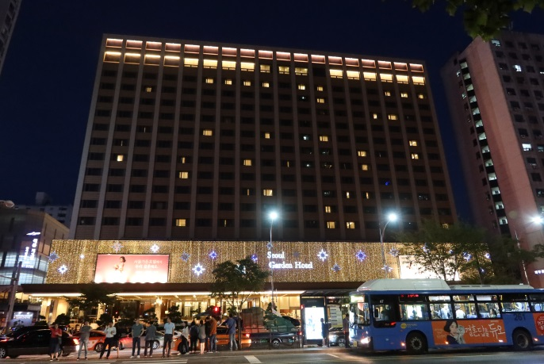
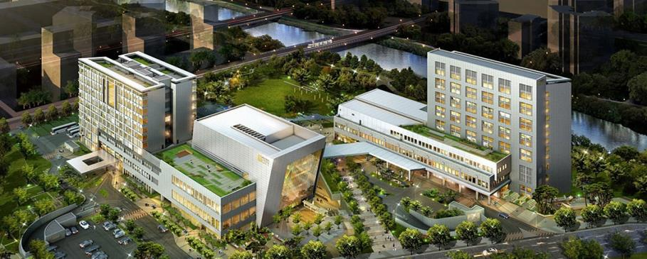
06. 주요 수행실적
베스트웨스턴 서울가든호텔
사업 개요 : 서울가든호텔 종합관리 수주
도입 시설 : - 지상 16층, 지하 1층 / 372실
수행업무 :
1. 호텔 종합관리
2. 운 영 : 객실관리, 공용부 관리, 보안주차, 조리, 기물관리등
3. 직원 수 : 75명
SEOULGARDEN HOTEL
PROJECT
사업 개요 : 국방전직교육원 객실 및 미화관리
도입 시설 : 지상 10층, 지하 2층 / 100실
수행업무 :
1. 운 영 : 교육원 객실관리 및 공용부 미화관리
2. 직원 수 : 10명
국방전직교육원
MILITOPIA
PROJECT
10

Slide 11
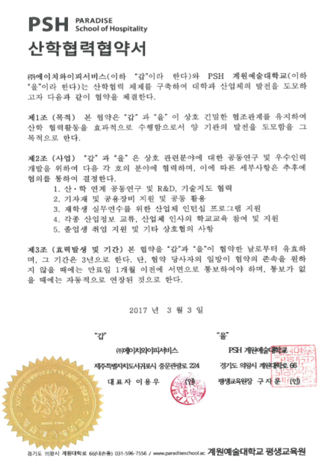
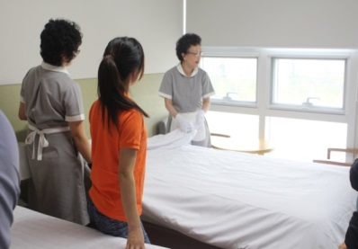
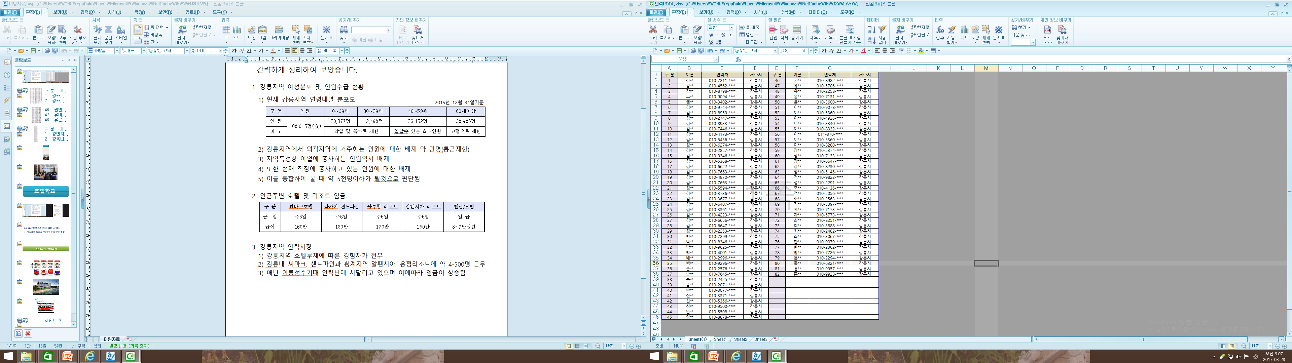
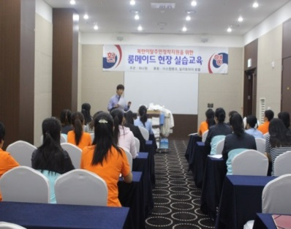
07. HYP의 차별화 서비스
객실관리원 양성 및 룸메이드 인력확보
객실관리원 양성
새터민 교육
강릉 룸메이드 확보
서울 룸메이드 확보
파라다이스그룹 계원예술대학
PSH 호텔리어 양성과정으로
호텔리어 배출 및 연계교육
북한이탈주민대상 룸메이드
양성교육 진행 및 배출
강릉시 룸메이드 확보 및
현재 당사 소속 근무자로 재직
서울시 룸메이드 경력자
확보 및 성수기 지원 조
11

Slide 12
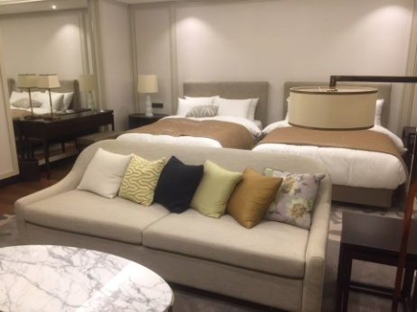
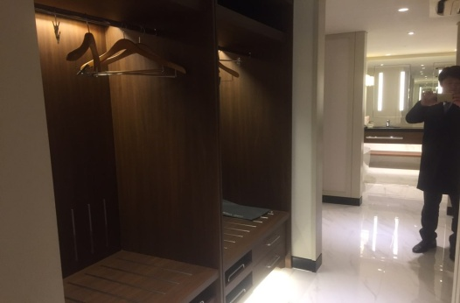
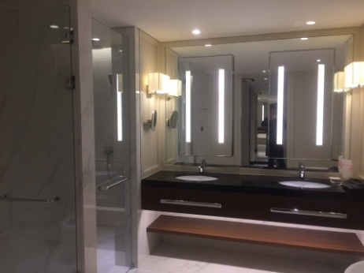
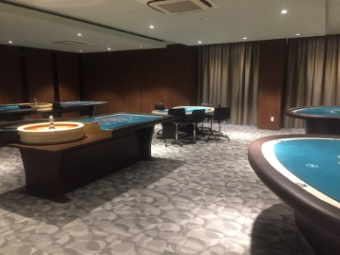
07. HYP서비스만의 차별화 서비스
호텔리어 양성 및 객실관리사 민간자격증 등록
파라다이스 그룹 호텔전문학교 산학협약 및 연계교육으로 우수한 호텔리어 양성 및 실습 진행
계원예술대학교 평생교육원 실습실
12

Slide 13
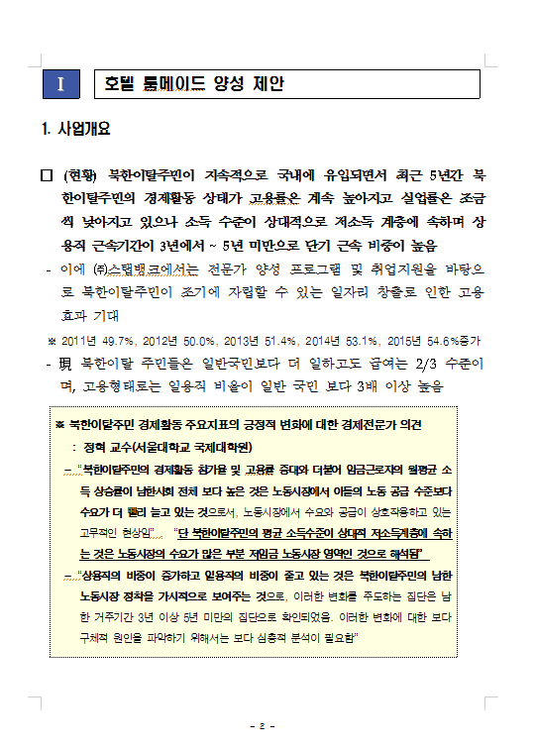


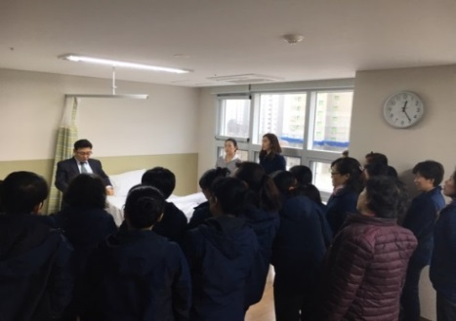
07. HYP의 차별화 서비스
새터민 객실관리 서비스인원 배출
통일부 산하 하나원과 연계하여 북한이탈주민 호텔 룸메이드 양성 교육으로 룸메이드 배출
북한이탈주민 대상 룸메이드 진로교육 실시
13

Slide 14
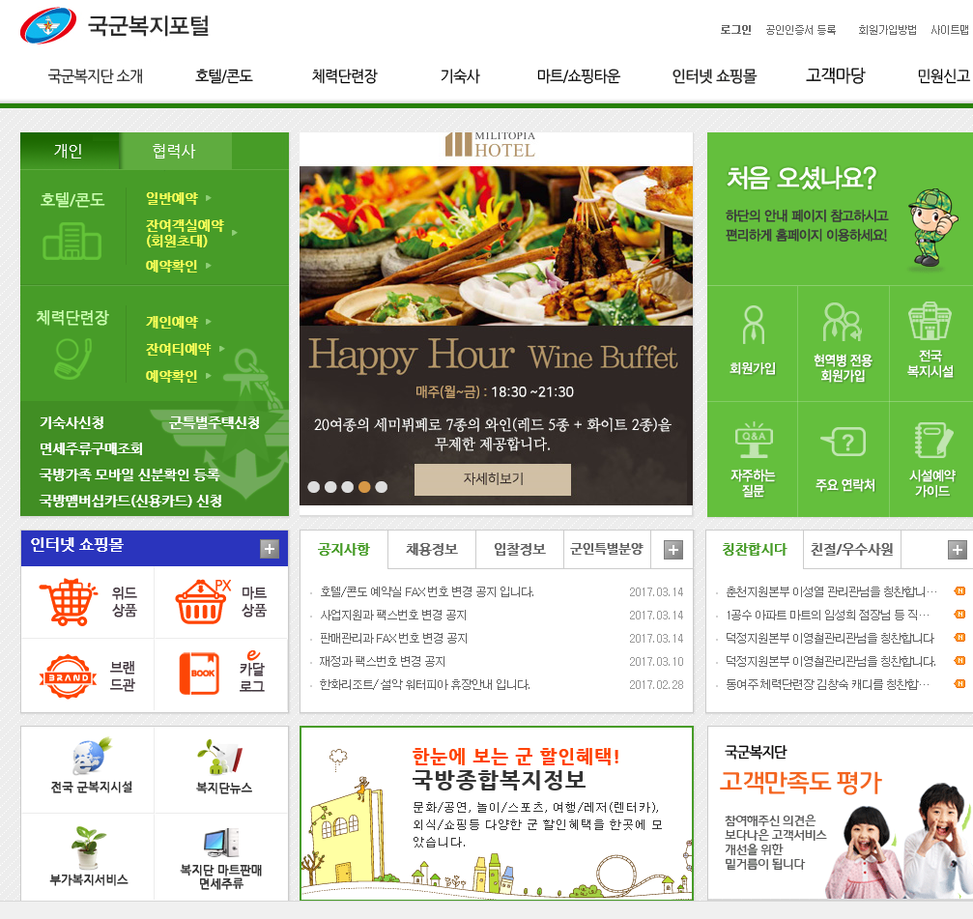

07. HYP의 차별화 서비스
국군복지단 자체 운영중인 호텔과 분양콘도 매입으로
군 복지 시설로 사용
호텔 분양 및 군인 할인혜택
제안으로 국군복지단 홈페이지
노출
군 간부 국내 호텔,콘도 이용시
대 부분이 이용
14

Slide 15
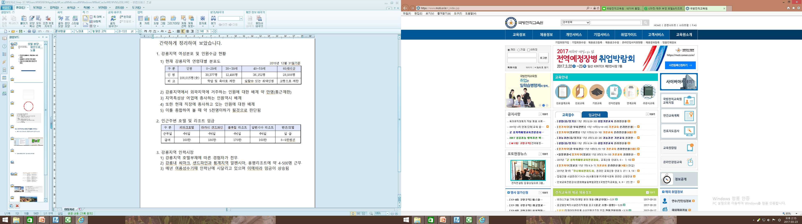

07. HYP의 차별화 서비스
HYP에서 관리중인 사업장 중
군 전역간부 예정자 복지 방안
으로 군 전역간부 할인혜택을
노출하여 매출향상 기여
당사 관리사무실 국방전직교육원
6층 객실지원 사무실에 위치하여
호텔 홍보물 비치
15

Slide 16

감사합니다.

